Slide 1
14組-醫療訊號期末報告
08400871 胡彩娟 08400791 張姵萱

Slide 2
使用的感測器
溫溼度感測器
血氧MAX 30100
Finger Heart Rate
ECG AD8232

Slide 3
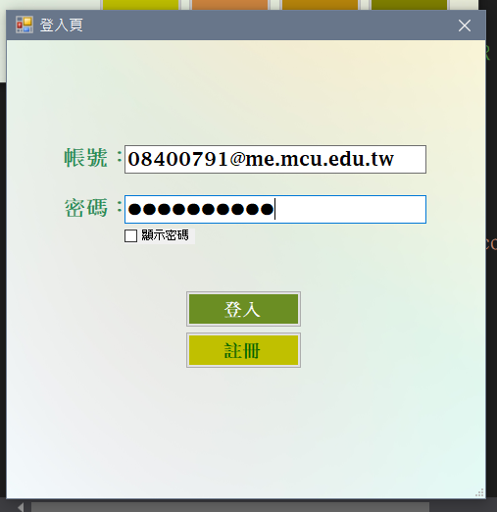
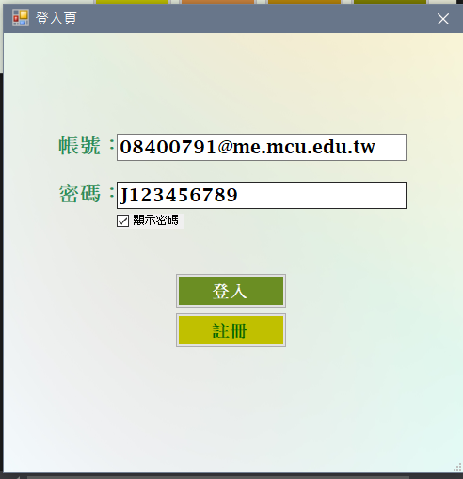
登入 表單

Slide 4
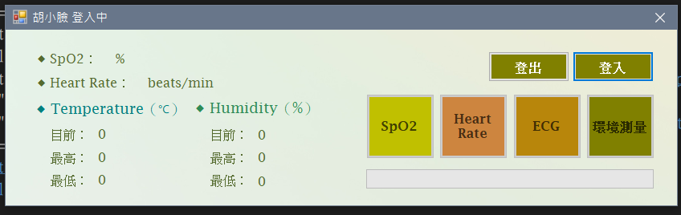
測量頁

Slide 5
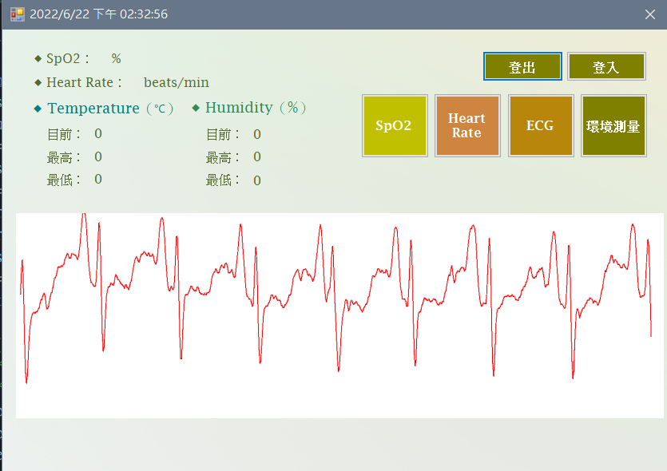

Slide 6
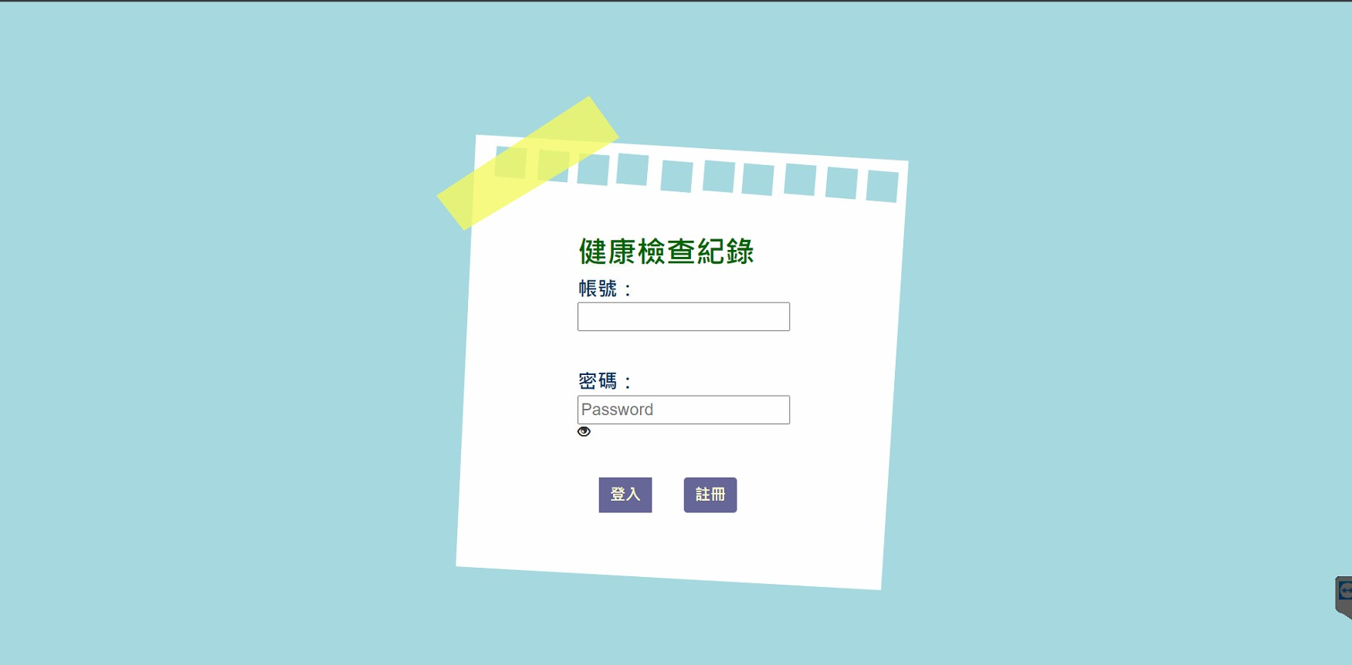
測量記錄網頁

Slide 7
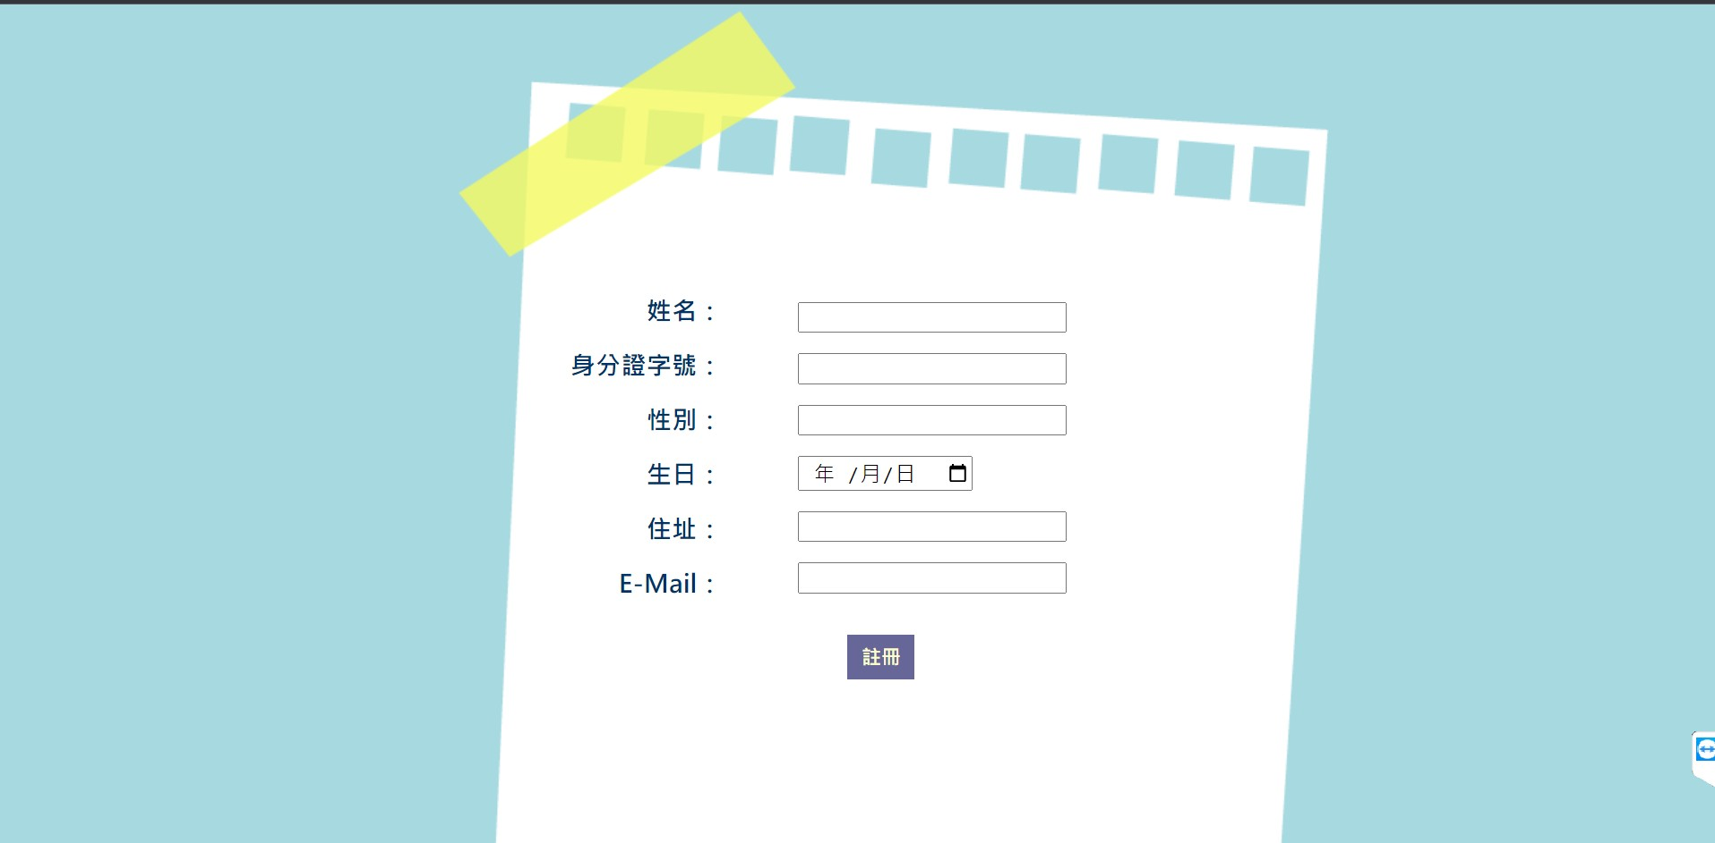

Slide 8
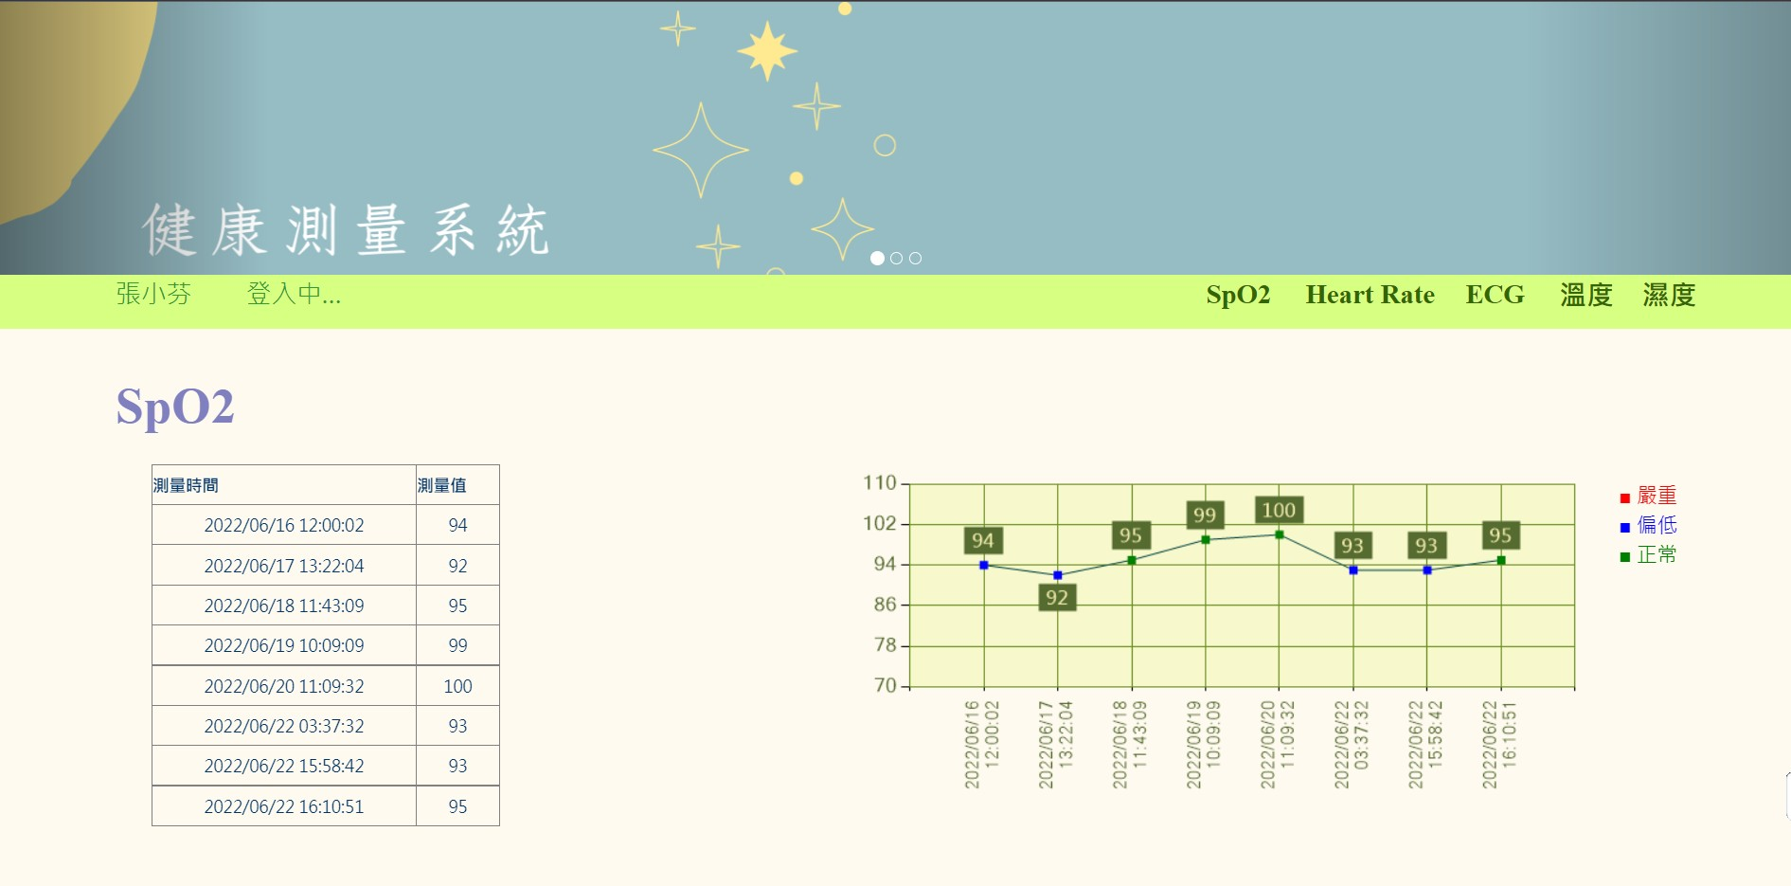

Slide 9
實機展示

